Slide 1

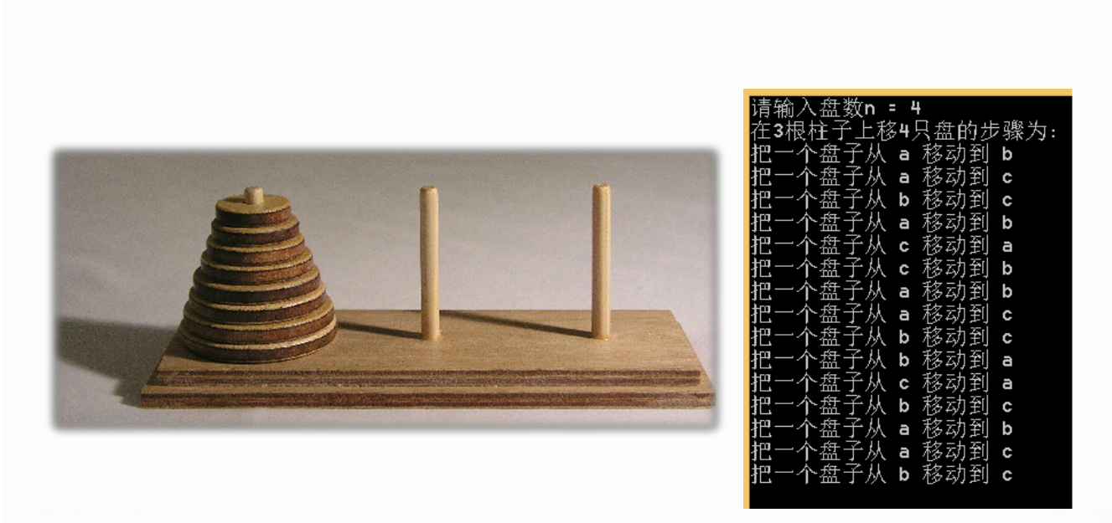
经典的汉诺塔问题

Slide 2

要实现：move(n,A,B,C)
需进行：
move(n-1,A,C.B)
move from A to C
move (n-1,B,A,C)

Slide 3

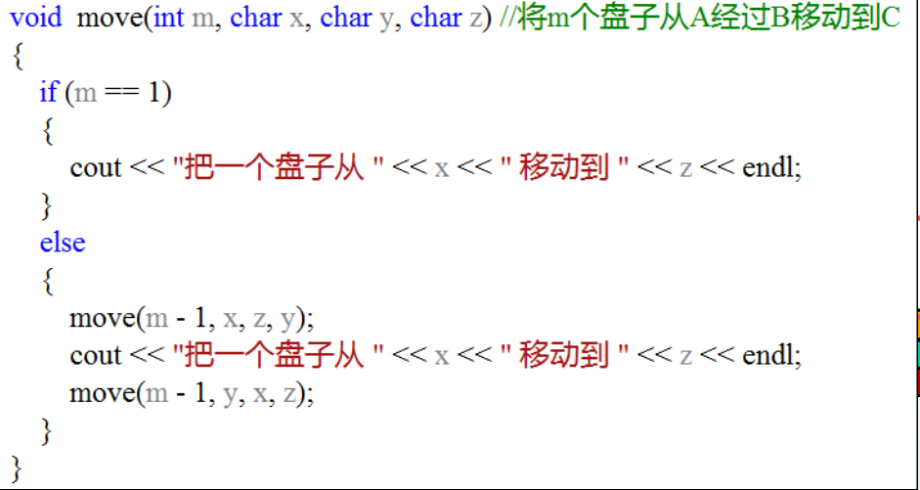
核心过程：

Slide 4
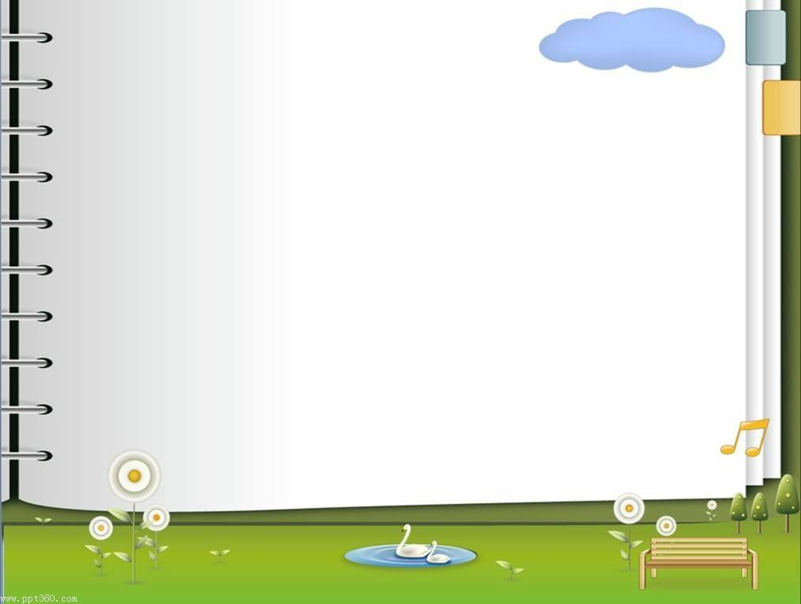
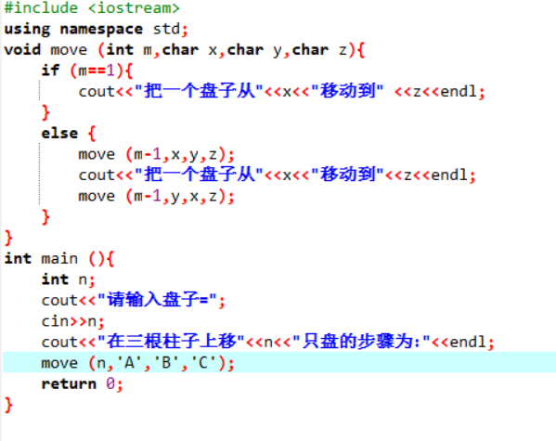
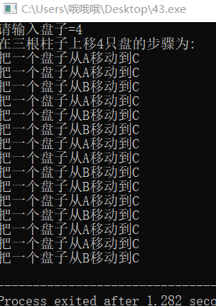
实际运行：

Slide 5

谢谢观看！

